Slide 1

សកលវិទ្យាល័យភូមិន្ទភ្នំពេញ
Royal University of Phnom Penh
Calculator
Class: M3
Lecturer: Ouk Polyvann
Group 3 Member
Chriv Sokuntepy Mi Seyla
Chhun Menghong Thy Lyhour Corn Daveat

Slide 2
មាតិកា
សេចក្ដីផ្ដើម
សមាសភាព
និយមន័យ និង មុខងាររបស់សមាសភាព
របៀបបង្កើត project
របៀបទាញយកឧបករណ៍មកប្រើ
របៀបភ្ជាប់ឧបករណ៍ Arduino to Keypad
ការសរសេរកូដនិងការបង្ហាញលទ្ធផលកូដ

Slide 3
សេចក្ដីផ្ដើម
Calculator ​​ជាម៉ាស៊ីនគណនាលេខដែលបង្កើតឡើងសម្រាប់ធ្វើប្រមាណវិធី បូក ដក​ គុណ និង​ ចែក។
ការបង្កើតនេះគឺអាចផ្ដល់ភាពងាយស្រួល ក្នុងគណនាលេខបានលឿននិង​ត្រឹមត្រូវ។ ម៉្យាងវិញទៀតក្នុងវិស័យអប់រំគឺសិស្សានុសិស្សអាចសិក្សាស្វែងយល់ពីការដំឡើងឧបករណ៍ និងដឹងពីការសរសេរកូដ ។

Slide 4
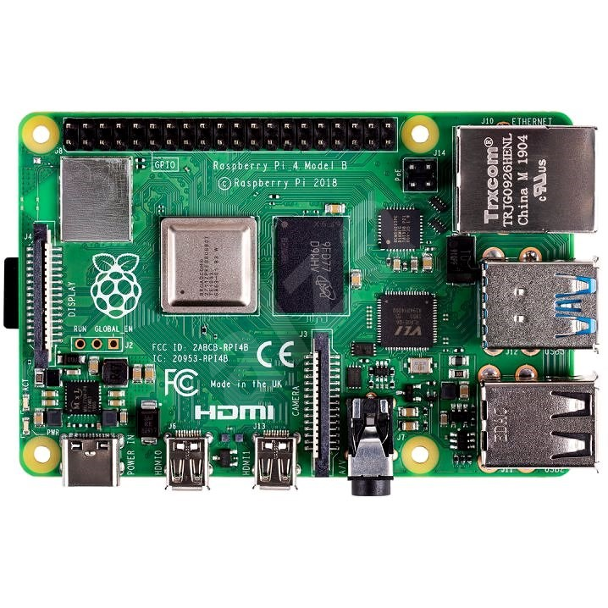
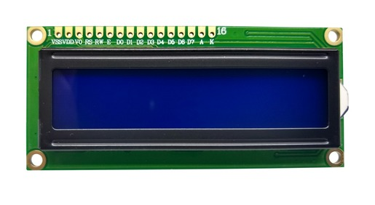
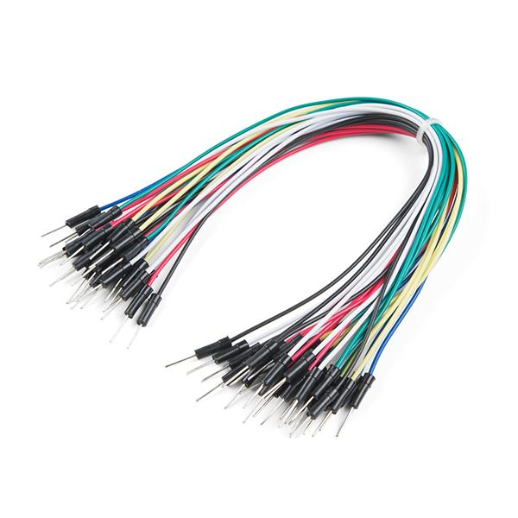
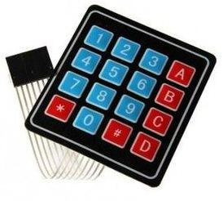
សមាសភាព
1.Raspberry
2.LCD
3. Keypad
4. Jumper Wire

Slide 5
និយមន័យ និង​ មុខងារនៃសមាសភាគ

Slide 6
Raspberry Pi
Raspberry Pi គឺជាក្តាបន្ទះជ័រអេទ្បិចត្រូនិចមួយដែលជាអ្នកដំណើការទិន្នន័យ និងពាក្យ បញ្ជាដូច Main Board នៃកុំព្យូទ័រដែរ ។ វាអាចហៅម្យ៉ាងទៀតថា Single-Board Computer (SBC) ដែលដំណើរការ​ដោយប្រព័ន្ធប្រតិបត្តិការ Raspbian OS​ របស់ Linux​។

Slide 7
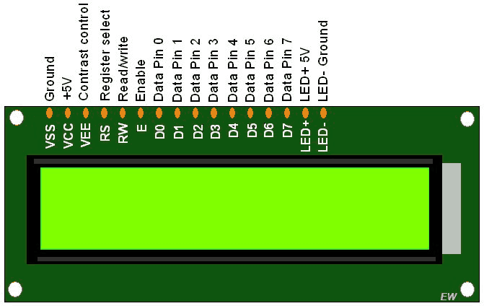
LCD
ជាឧបករណ៍អេឡិចត្រូនិចប្រើសម្រាប់បង្ហាញតម្លៃលេខ និងអក្សរ។​
វាមានជួរឈរចំនួន ១៦ និងមានជួរដេកចំនួន ២ ។

Slide 8
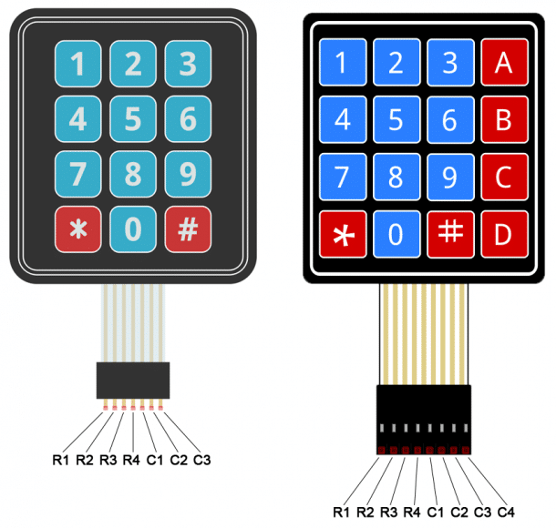
Keypad
ជាបន្ទះសៀគ្វីមួយដែលផ្គុំឡើងពីប៊ូតុងជាច្រើន ហើយប្រើសម្រាប់ធ្វើការបញ្ចូលតម្លៃលេខ និង អក្សរ ទៅកាន់ Arduino Board ។
មានប៊ូតុងចំនួន16 (0,1,2,3,4,5,6,7,8,9,A,B,C,D,*,#)
មានបួនជួរ(R1-R4)និងបួនជួរឈរ(C1-C4)

Slide 9
Jumper Wire
ជាខ្សែភ្លើង​ប្រើសម្រាប់តភ្ជាប់ពីឧបករណ៍មួយទៅឧបករណ៍មួយទៀត។

Slide 10
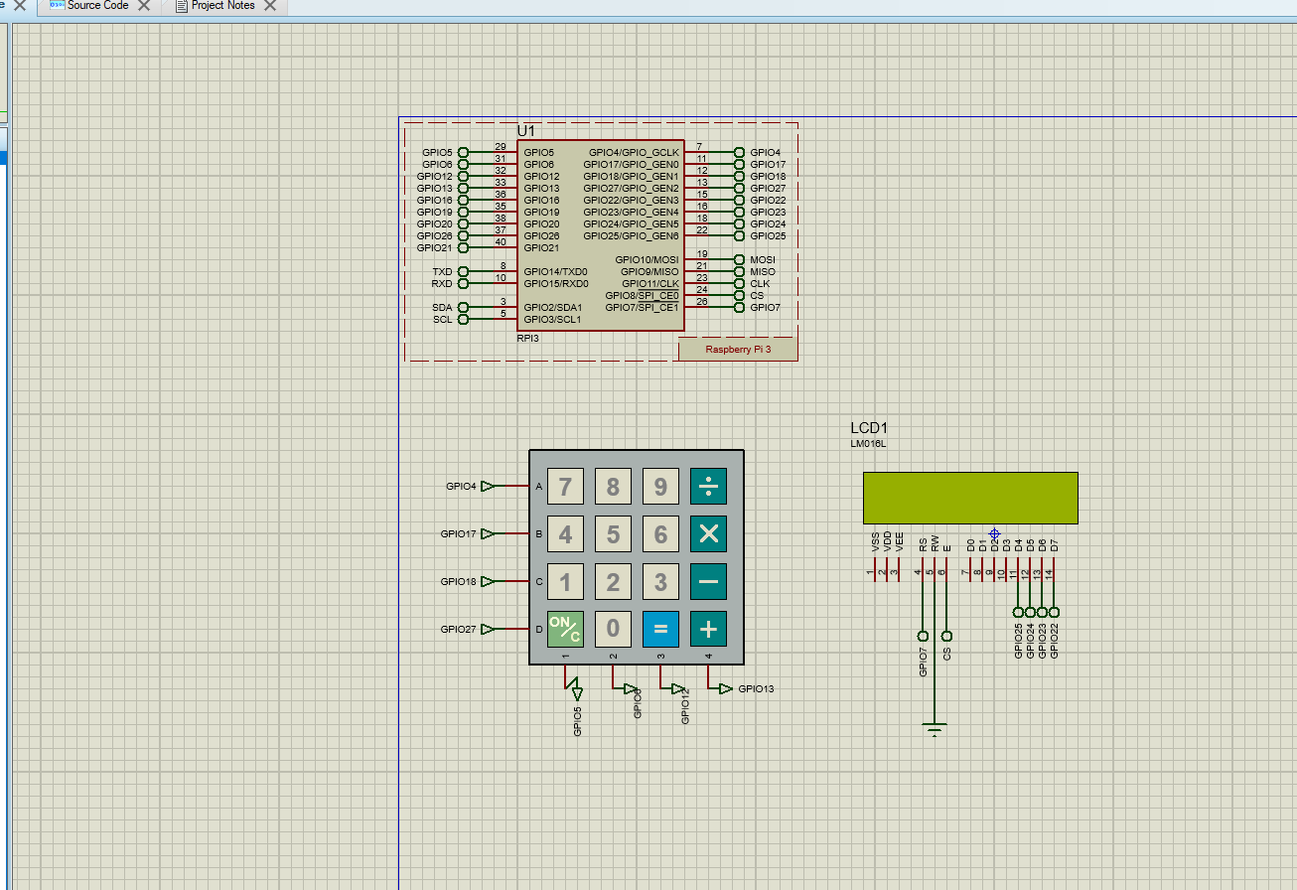
របៀបបង្កើត Project
ដំបូងយើង​ select New Project
ហើយឈ្មោះ project ចូល
រួច select Next
ចំពោះ Create a schematic from the selected template យើងប្រើ default
រួច select Next
ជ្រើសយក Do not create a PCB layout
រួច select Next
ជ្រើសយក No Firmware Project
រួច select Next
បន្ទាប់មក select លើពាក្យ Finish

Slide 11
របៀបភ្ជាប់ឧបករណ៍
ភ្ជាប់ជើង PIN LCD
ភ្ជាប់ជើង Pin GIPO7 ទៅ​ RS នៃ​​ LCD
ភ្ជាប់ RES​ ទៅ​ RW នៃ​​ LCD
ភ្ជាប់ជើង PIN CS ទៅ E នៃ​​ LCD
ភ្ជាប់ជើង Pin GPIO25 ទៅ​ D4 នៃ​​ LCD
ភ្ជាប់ជើង PIN GPIO24 នៃ D5​​ LCD
ភ្ជាប់ជើង Pin GPIO23 ទៅ​ D6 នៃ​​ LCD
ភ្ចាប់ជើង PIN GPIO22 ទៅ D7 នៃ LCD
ភ្ជាប់ជើង PIN INPUT/OUTPUT ទៅ Keypad
ភ្ជាប់ជើង Pin GPIO5 ទៅ​ Keypad colPin1
ភ្ជាប់ជើង Pin GPIO6 ទៅ Keypad colPin2
ភ្ជាប់ជើង Pin GPIO12ទៅ Keypad colPin3
ភ្ជាប់ជើង Pin GPIO13ទៅ Keypad colPin4
ភ្ជាប់ជើង Pin GPIO4 ទៅKeypad rowPinA
ភ្ជាប់ជើង Pin GPIO17ទៅKeypad rowPinB
ភ្ជាប់ជើង Pin GPIO18 ទៅKeypad rowPinC
ភ្ជាប់ជើង Pin GPIO27 ទៅKeypad rowPinD

Slide 12
កូដនិងដំណើរការ

Slide 13
ហៅ​ Library​មកប្រើ from lcd import lcd
import time
import RPi.GPIO as GPIO
ប្រកាសអថេរសំរាប់ LCD
LCD_RS = 7
LCD_E = 8
LCD_D4 = 25
LCD_D5 = 24
LCD_D6 = 23
LCD_D7 = 22
Def main ជាចំណុចចាប់ផ្តើម Program
def main():
ចាប់ផ្តើមតម្លៃអោយអថេរMATRIXទៅតាមអក្សរនៅលើKeypad
MATRIX = [
['7','8','9','/’],
['4','5','6','*’],
['1','2','3','-’],
['C','0','=',’+’]
]
ប្រកាសអថេរសំរាប់ប្រើជាមួយនិងKeypad
Number=['1','2','3','4','5','6','7','8','9','0’]
Operator=['+','-','*','/’]
ROW = [4, 17, 18, 27]
COL = [5, 6, 12, 13]
បង្កើតObject LCD ជាមួយParameterទៅតាមជើងPINរបស់ LCD
Lcd = lcd(LCD_RS, LCD_E, LCD_D4, LCD_D5,LCD_D6,LCD_D7)
បង្ហាញអក្សរទៅលើ​LCD
Lcd.print("Simple Raspberry",1)
Lcd.print("Pressed any keys",2)
ចាប់ផ្តើម Loop សំរាប់ជួរឈរ​នៃ​Keypad
for j in range(4):
GPIO.setup(COL[j], GPIO.OUT)
GPIO.output(COL[j], 1)
ចាប់ផ្តើម Loop សំរាប់ជួរដេក​នៃ​Keypad
for i in range(4):
GPIO.setup(ROW[i], GPIO.IN, pull_up_down=GPIO.PUD_UP)

Slide 14
​​​​​​ Op=”
កំណត់តម្លៃទទេ
Lcd.print("",1)
Lcd.print("",2)
Check=0
valOnePresent=0
for k in range(10):
if Input==Number[k]:
Num=Num*10+int(Input)
if valOnePresent==1:
Lcd.print(str(Num),2)
ផ្ទុយមកវិញ elif valOnePresent==0: Lcd.print(str(Num),1)
if (valOnePresent==0):
for k in range(4): if (Input==Operator[k]):
Op=Operator[k]
Lcd.print(str(Num)+str(Input),1)
Temp=Num
Num=0
valOnePresent=1
Try ជាBlockអនុញ្ញាតអោយយើងTestស្វែងរកError
try:
ចាប់ផ្តើមតម្លៃអោយអថេរ
Check=0
valOnePresent=0
Num=0
Temp=0
while True:
for i in range(4):
កំណត់ Low អោយPINនៅលើRPIដែលភ្ជាប់ជាមួយជួរឈរKeypad
GPIO.output(COL[i], 0)
​​​​​
​​​​​​ for j in range(4):
if (GPIO.input(ROW[j]) == 0):
Input=MATRIX[j][i]
if Check==1:
Temp=0
Num=0

Slide 16
if Input​​​​​​ == '=‘:
if Op == '+':
Temp=Temp+Num
elif Op=='-’:
Temp=Temp-Num
elif Op=='*’:
Temp=Temp*Num
elif Op=='/’:
Temp=Temp/Num
Lcd.print("Result:",1)
Lcd.print(str(Temp),2)
Check=1
if Input=='C’:
Temp=0
Num=0
Op="“
valOnePresent=0
Check=0
Lcd.print("",1)
Lcd.print("",2)
while GPIO.input(ROW[j]) == 0:
Pass
GPIO.output(COL[i], 1)
except:
print(9)
GPIO.cleanup()

Slide 17
លទ្ធផល

Slide 18
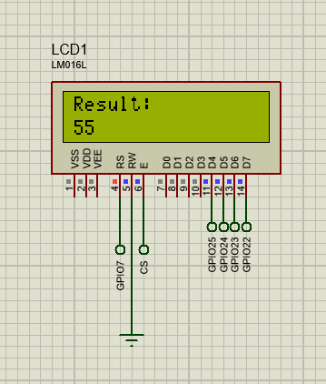
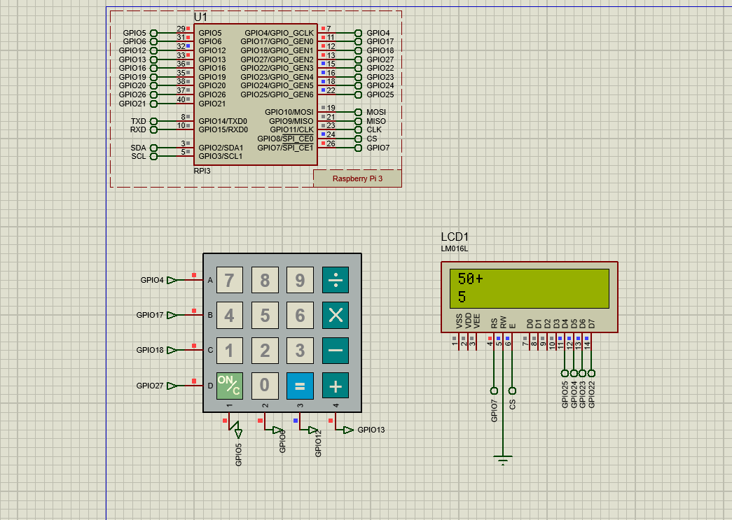
បូកពីរចំនួន

Slide 19
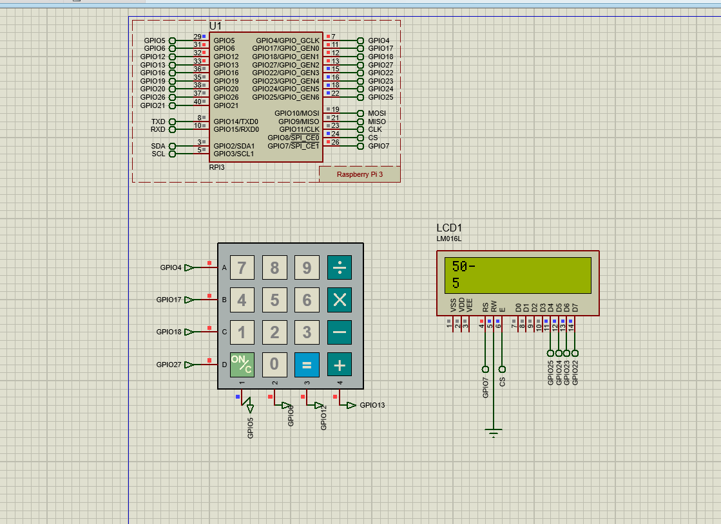
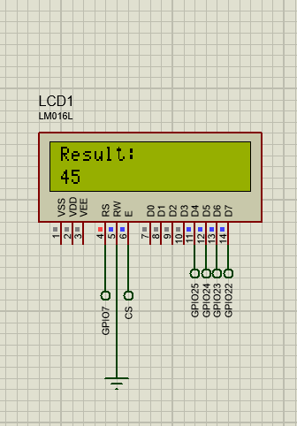
ដកពីរចំនួន

Slide 20
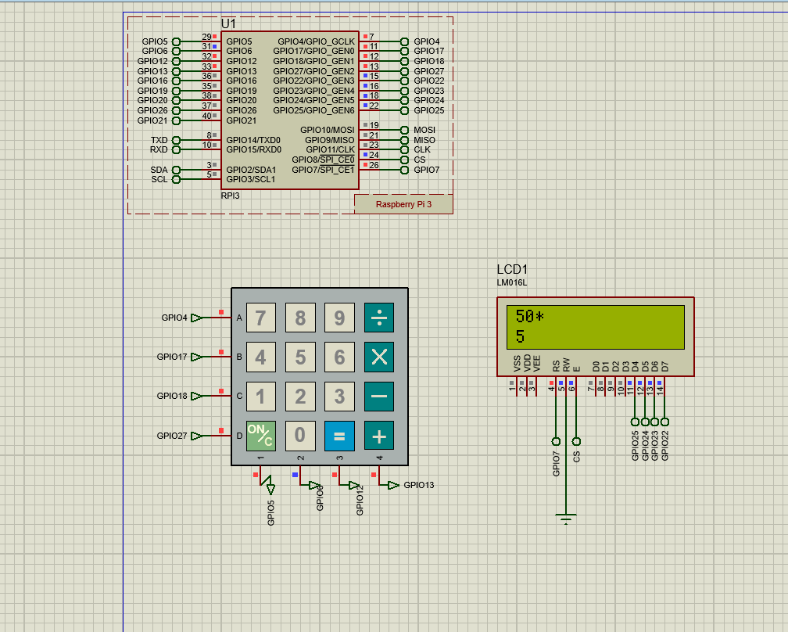
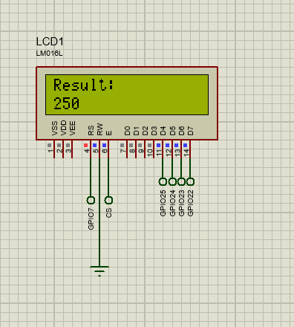
គុណពីរចំនួន

Slide 21
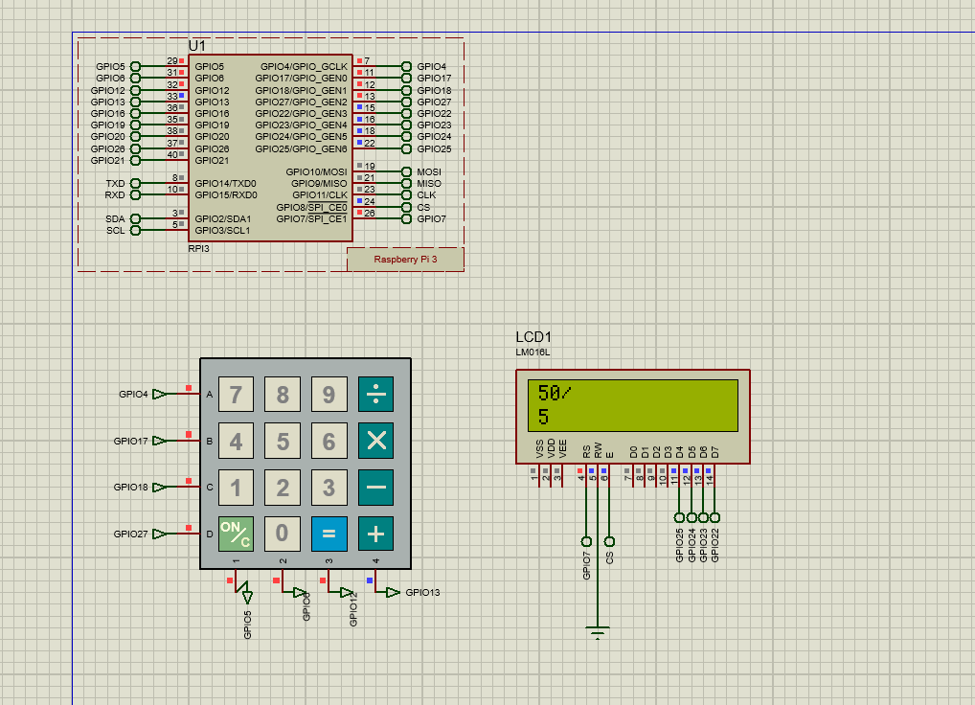
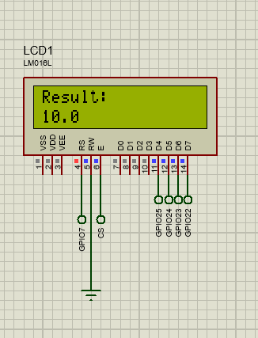
ចែកពីរចំនួន

Slide 22
សូមអរគុណ!

